Slide 1
화면 설계서!!!!
프로젝트5
이조오오오오오오온
2조오오오오오으아아으아으아으아ㅡ아으ㅏ으아

Slide 2

[ 화면설계 ] 상품목록 – 리워드 스토어 - 사용자
화면코드
Kb_w_user_StoreList
카테고리
1
검색창
# | 기능
1 | 카테고리 카테고리 별로 상품 목록을 보여줌
2 | 검색 해당 키워드를 검색할 수 있음
3 | 해당 상품 클릭하면 상세 페이지로 이동
4
5
2
상품 목록
3

Slide 3
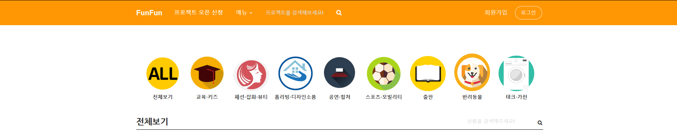
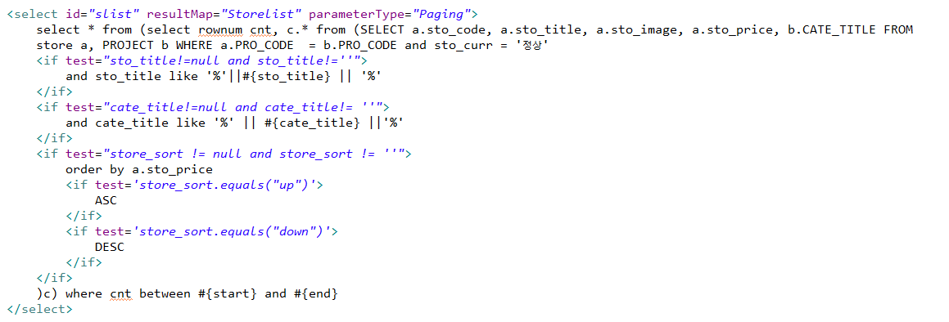
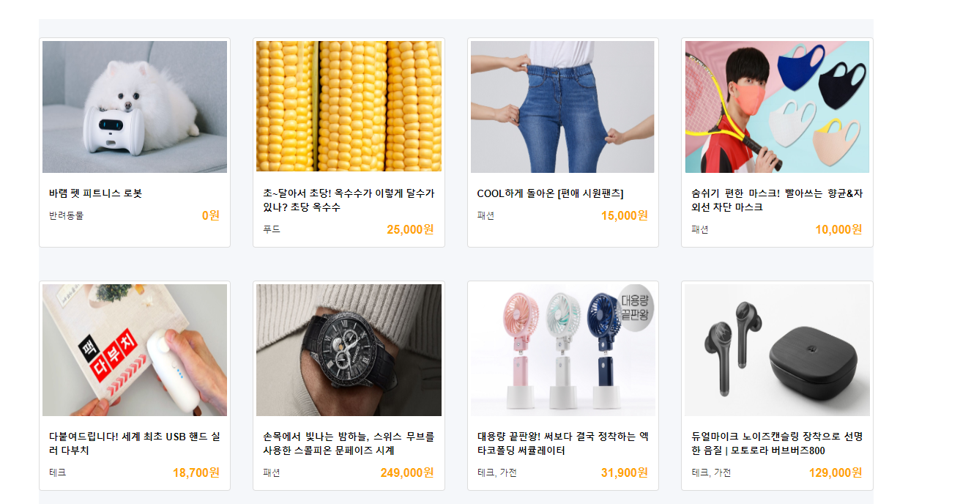
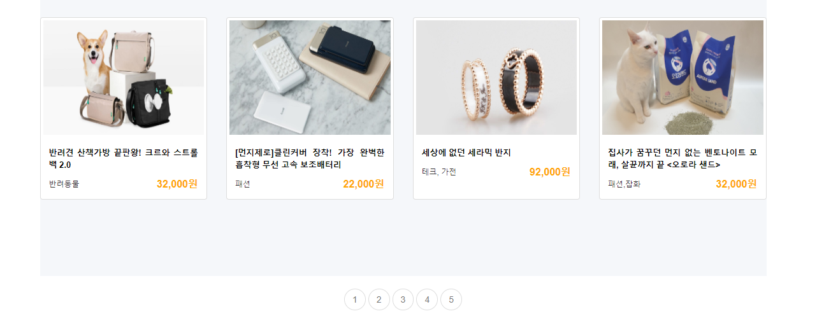
[ 화면구현 ] 상품목록 – 리워드 스토어 - 사용자
핵심 코드
비즈니스 로직
카테고리 클릭을 하면 카테고리별로 상품 목록이 나옴 상품명을 검색창을 하면 검색 된 상품 목록이 나옴 셀렉트박스에 낮은가격순, 높은 가격순 선택하면 낮은가격순 또는 높은 가격순으로 정렬이 됨

Slide 4
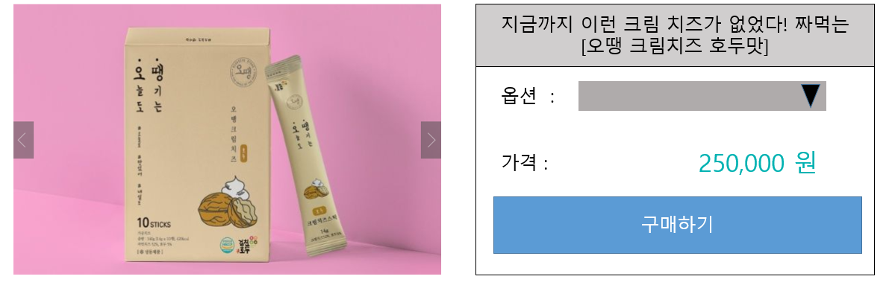
[ 화면설계 ] 상품상세 – 리워드 스토어 - 사용자
화면코드
Kb_w_user_StoreDetail
1
# | 기능
1 | 옵션 해당 옵션을 선택
2 | 구매 - 구매하기 버튼 누르면 결제 페이지로 이동
3
4
5
2
상세내용

Slide 5
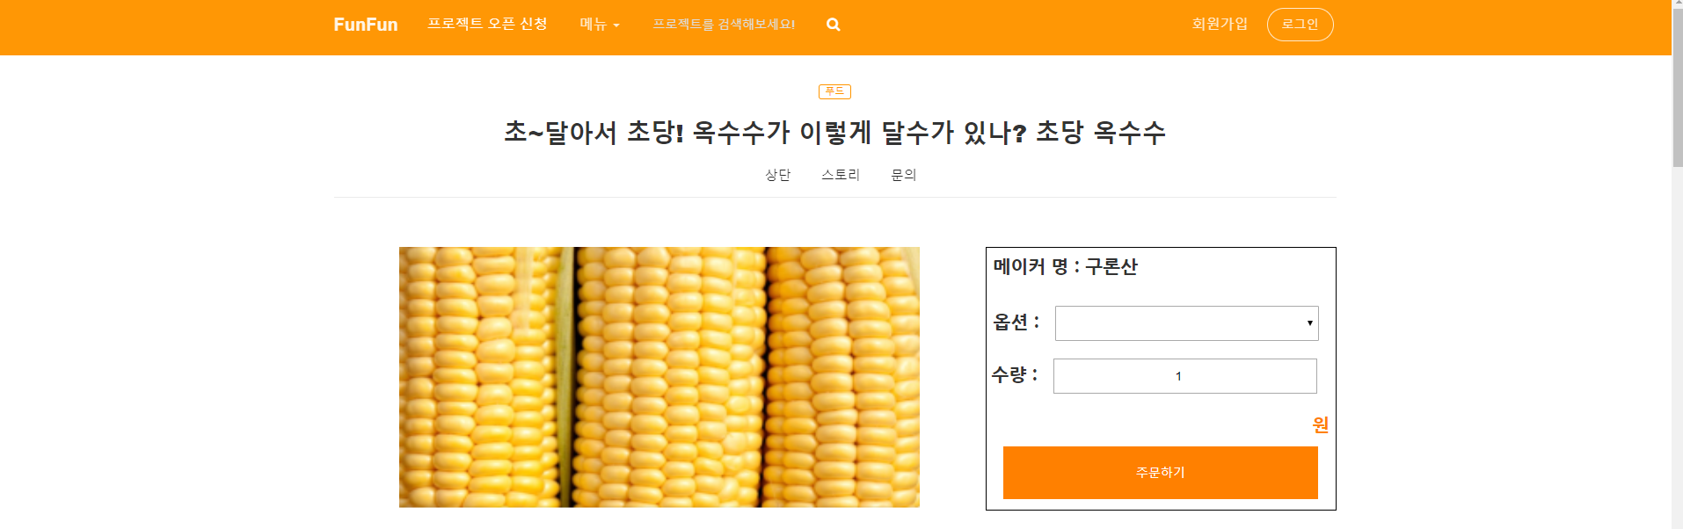
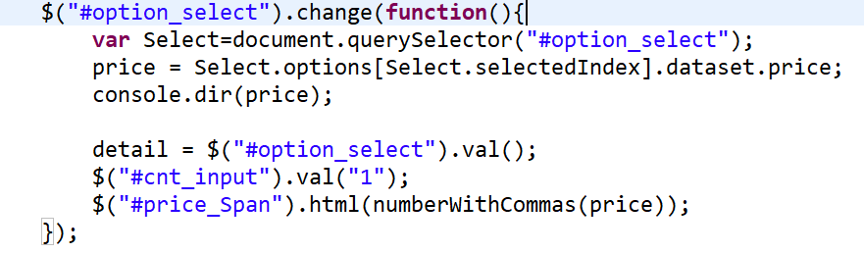
[ 화면구현 ] 상품상세화면 – 리워드 스토어 - 사용자
핵심 코드
비즈니스 로직
옵션을 선택을 하면 해당 옵션이 선택이 되고 해당 옵션의 가격이 나타나게 함 옵션 선택 후 수량 입력을 하면 수량에 맞는 가격이 나타남

Slide 6
[ 화면설계 ] 상품문의 – 리워드 스토어 - 사용자
화면코드
번호 | 문의종류 | 답변상태 | 제목 | 문의자 | 등록일
1 | 답변 | 미답변 | 배송언제되나요? | KKB | 2020.5.6
2 | 배송 | 미답변 | 배송언제되나요? | KKB | 2020.5.6
3 | 배송 | 미답변 | 배송언제되나요? | KKB | 2020.5.6
4 | 배송 | 미답변 | 배송언제되나요? | KKB | 2020.5.6
5 | 배송 | 미답변 | 배송언제되나요? | KKB | 2020.5.6
# | 기능
1 | 문의 리스트 해당 문의 리스트를 보여줌
2 | 비밀글 비밀글일시 해당 글 작성자가 아니면 해당 내용이 안나타게 하고 또한 작성자인경우 나타나게 함
3 | 답변 답변 내용 있으면 답변완료 없으면 문의접수
4
5
<
1
2
3
4
5
>

Slide 7
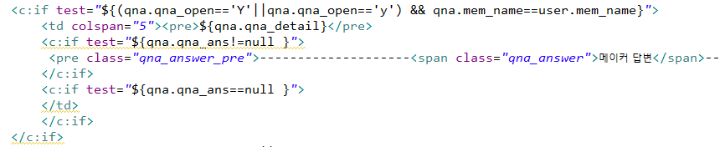
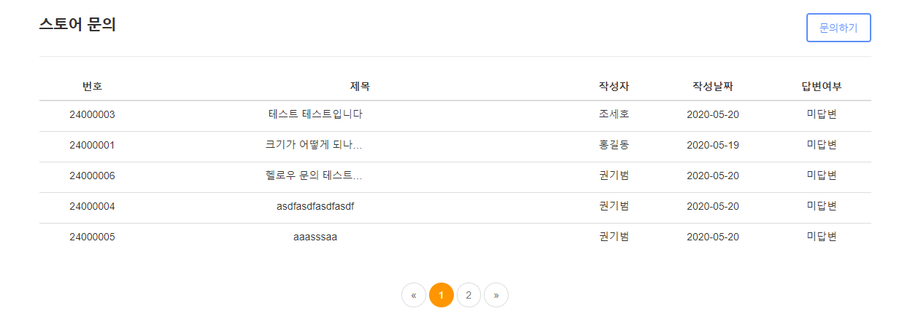
[ 화면구현 ] 상품문의 – 리워드 스토어 - 사용자
핵심 코드
비즈니스 로직
해당 상품의 문의글이 나타나고 해당 문의글을 클릭하면 문의글의 내용과 답변내용이 나타남 비밀글인 경우 [비밀글입니다]라고 나타나고 클릭을 하더라도 [비밀글입니다]라고 나타남 비밀글이지만 작성자인경우 해당 문의에 대한 내용을 확인할수 있음

Slide 8
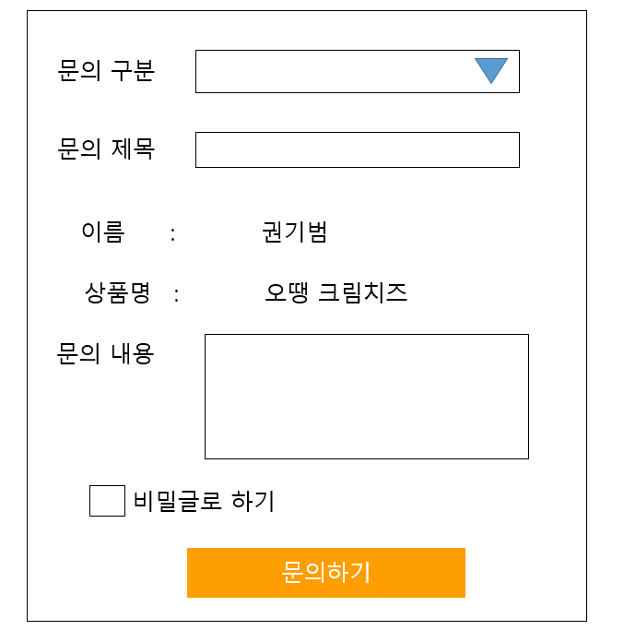
[ 화면설계 ] 상품문의하기 – 리워드 스토어 - 사용자
화면코드
# | 기능
1 | 해당 문의종류 선택
2 | 비밀글 선택시 비밀글로 등록
3
4
5

Slide 9
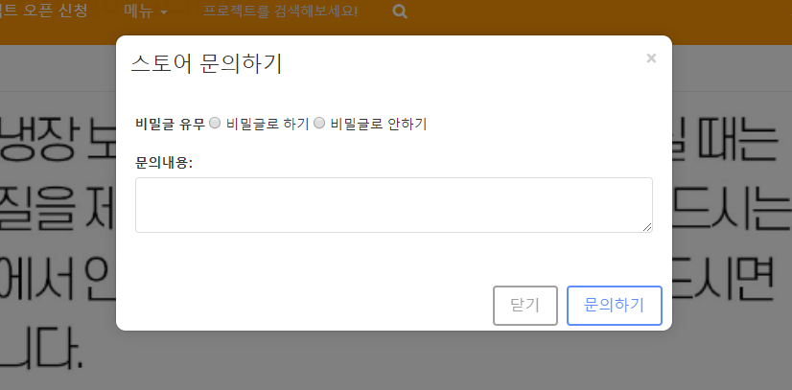
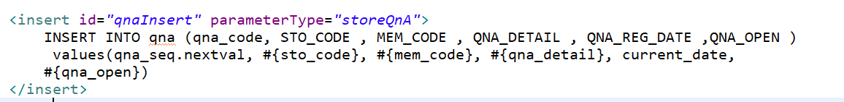
[ 화면구현 ] 상품상세화면 – 리워드 스토어 - 사용자
핵심 코드
비즈니스 로직
문의하기 버튼을 클릭하면 문의하기 모달창이 나타남 비밀글 여부와 문의 내용을 입력 후 문의하기 버튼 누르면 문의가 입력이 됨

Slide 10
[ 화면설계 ] 상품주문 – 리워드 스토어 - 사용자
화면코드
Kb_w_user_StorePay
구매자 정보
배송지 정보
# | 기능
1 | 사용자 기본 정보 보여주게됨
2 | 배송지 정보 입력
3 | 상품정보 보여줌
4
5
상품정보
금액정보
결제하기

Slide 11
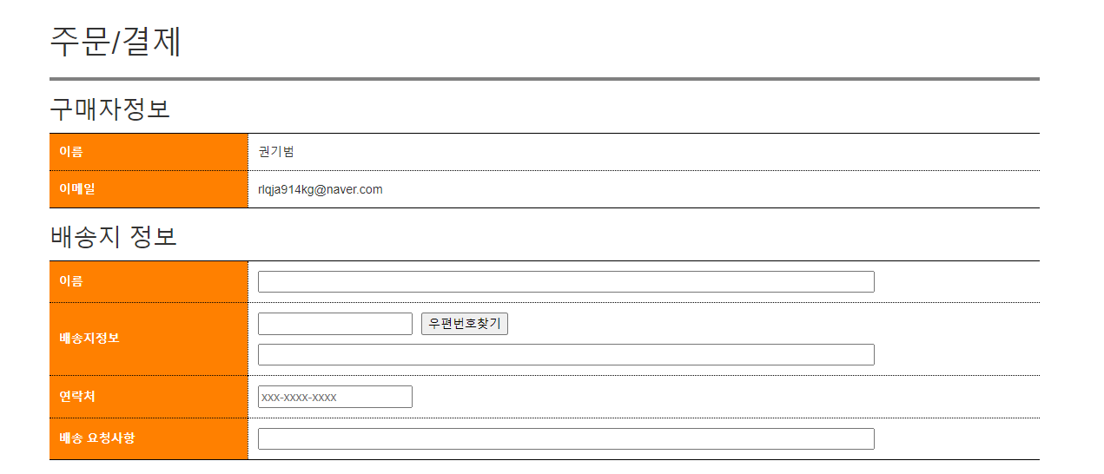
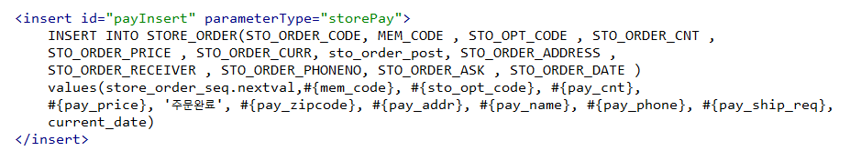
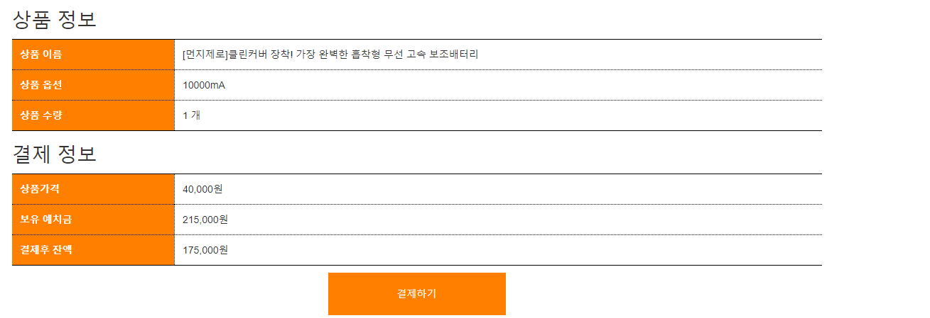
[ 화면구현 ] 상품주문 – 리워드 스토어 - 사용자
핵심 코드
비즈니스 로직
스토어 목록 -> 스토어 상세페이지 -> 결제페이지 로그인된 유저의 세션 객체를 받아와서 View 단에 나타나게 하고 상세페이지에서 받아온 데이터를 View단에 나타나게 함. 행정안전부 우편번호 찾기 API를 이용하여 우편번호를 검색 후 우편번호와 상세주소 나타나게 함 결제하기 버튼 누른 후 상품 결제 처리 완료(주문테이블 Insert, 회원테이블 예치금 Update, 예치금 사용목록 테이블 Insert)

Slide 12
[ 화면설계 ] 리워드 스토어 목록 – 리워드 스토어 - 관리자
화면코드
Kb_w_admin_StoreList
상품번호 | 상품명 | 신청자 | 등록날짜
1 | 상품1 | 권기범 | 2020.05.06
2 | 상품2 | 이형준 | 2020.05.06
3 | 상품3 | 김현태 | 2020.05.07
4 | 상품4 | 유서희 | 2020.05.07
5 | 상품5 | 한송우 | 2020.05.08
6 | 상품6 | 최민기 | 2020.05.08
# | 기능
1 | 등록되거나 등록 신청한 스토어 목록을 보여줌
2 | 등록된 프로젝트가 10개씩 나눠서 페이지네이션 기능
3
4
5
<
1
2
3
4
5
>

Slide 13
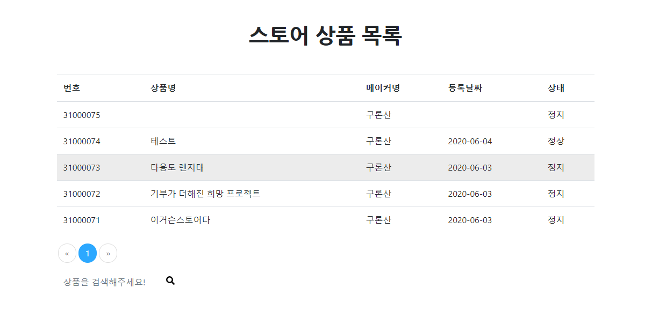
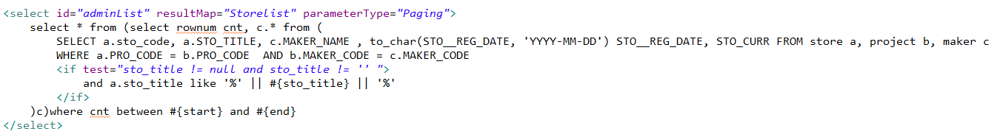
[ 화면구현 ] 상품목록 – 리워드 스토어 - 관리자
핵심 코드
비즈니스 로직
- 한페이지 당 7개의 스토어 상품 등록 목록 노출 및 페이징 처리 해당 신청 상품을 클릭하면 해당 상품 상세내용을 볼수 있는 모달창 노출 검색창에 해당 상품명을 검색하면 해당 상품이 나타남

Slide 14
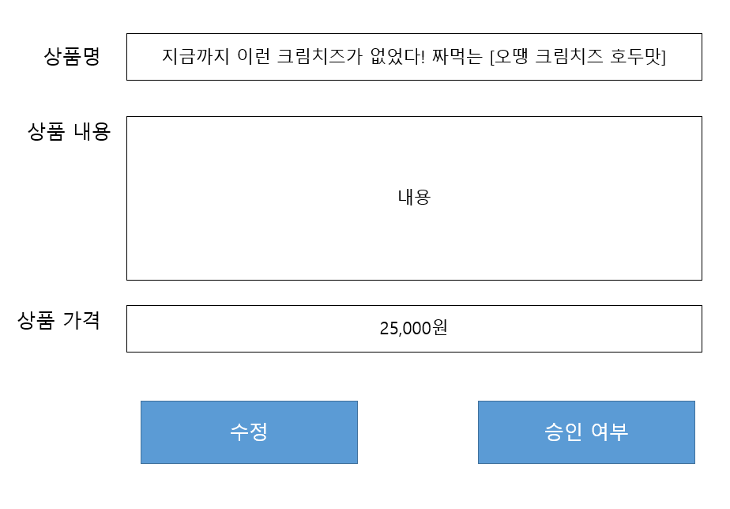
[ 화면설계 ] 리워드 스토어 상세보기 – 리워드 스토어 - 관리자
화면코드
# | 기능
1 | 등록된 스토어 내용 보여짐
2 | 수정 버튼을 누르면 수정됨
3 | 승인여부 클릭하면 승인여부 모달창이 뜨고 승인이 되면 해당 스토어가 보여지게 됨
4
5

Slide 15
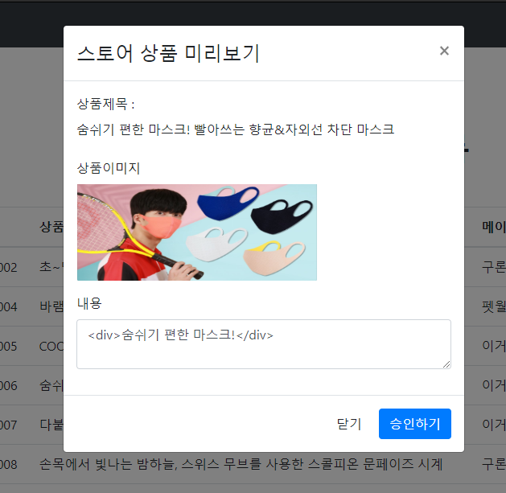
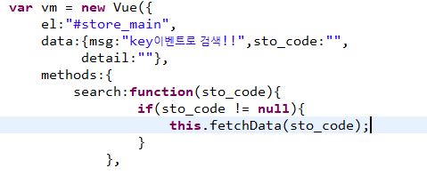
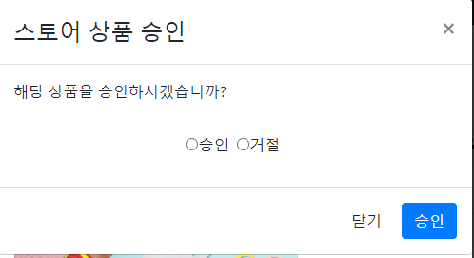
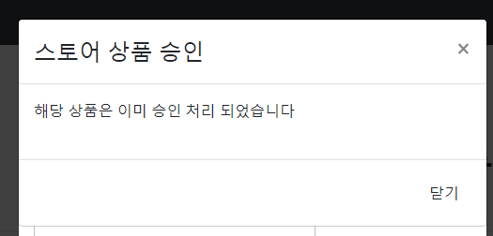
[ 화면구현 ] 상품상세(승인) – 리워드 스토어 - 관리자
핵심 코드
비즈니스 로직
해당 상품 클릭하면 상품의 정보가 나타남 승인하기 누르면 해당 승인 여부를 물어보는 모달창 노출 해당 승인 여부 클릭후 승인 버튼 누르면 상품 승인 여부 처리 완료

Slide 16

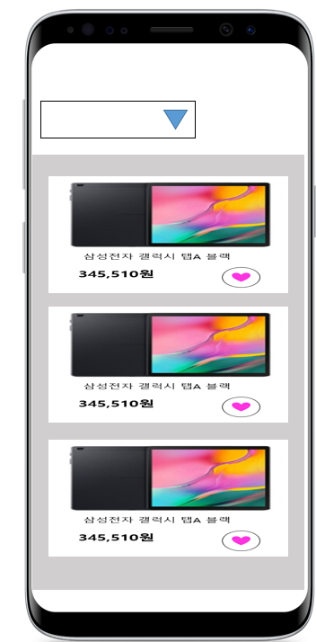
[ 화면설계 ] 상품목록 – 리워드 스토어 - 사용자
화면코드
Kb_m_user_StoreList
# | 기능
1 | 카테고리 카테고리 별로 상품 목록을 보여줌
2 | 검색 해당 키워드를 검색할 수 있음
3 | 해당 상품 클릭하면 상세 페이지로 이동
4
5

Slide 17
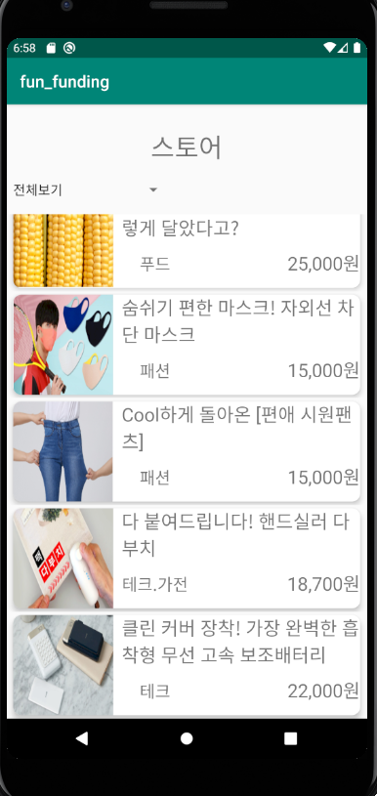
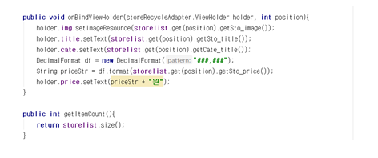
[ 화면구현 ] 상품목록 – 리워드 스토어 - 사용자
핵심 코드
비즈니스 로직
카테고리 클릭을 하면 카테고리별로 상품 목록이 나옴 - 상품 목록이 나타남

Slide 18
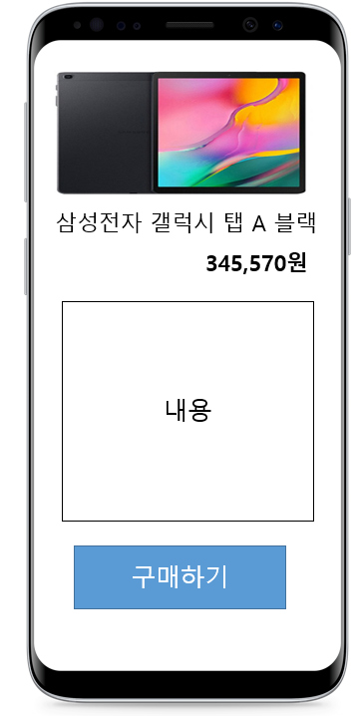
[ 화면설계 ] 상품상세 – 리워드 스토어 - 사용자
화면코드
Kb_m_StoreDetail
# | 기능
1 | 옵션 해당 옵션을 선택
2 | 구매 - 구매하기 버튼 누르면 결제 페이지로 이동
3
4
5

Slide 19
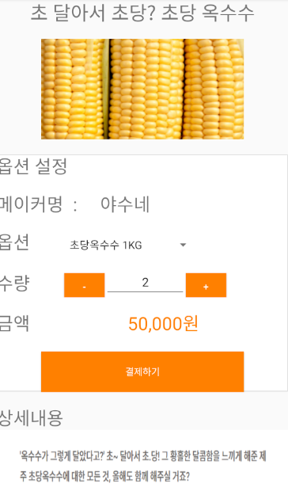
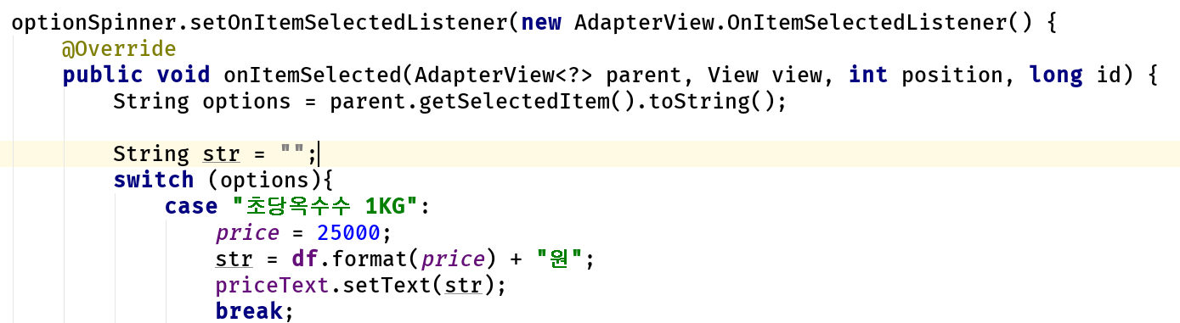
[ 화면구현 ] 상품상세 – 리워드 스토어 - 사용자
핵심 코드
비즈니스 로직
옵션을 선택을 하면 해당 옵션이 선택이 되고 해당 옵션의 가격이 나타나게 함 옵션 선택 후 수량 입력을 하면 수량에 맞는 가격이 나타남

Slide 20
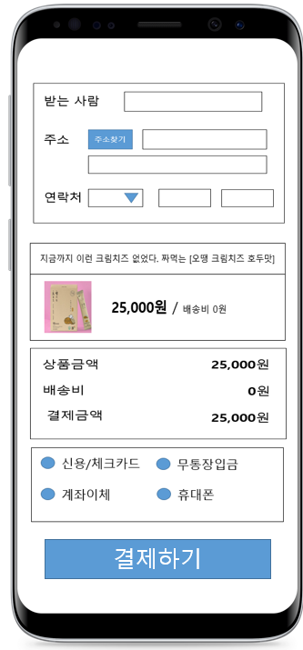
[ 화면설계 ] 상품주문 – 리워드 스토어 - 사용자
화면코드
Kb_m_user_StorePay
# | 기능
1 | 사용자 기본 정보 보여주게됨
2 | 배송지 정보 입력
3 | 상품정보 보여줌
4 | 결제방법을 통해서 결제 할수 있다
5 | 결제가 완료되면 완료 페이지로 이동

Slide 21
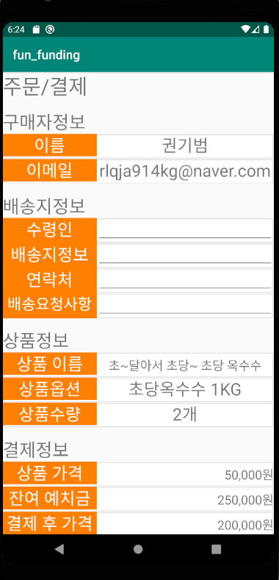
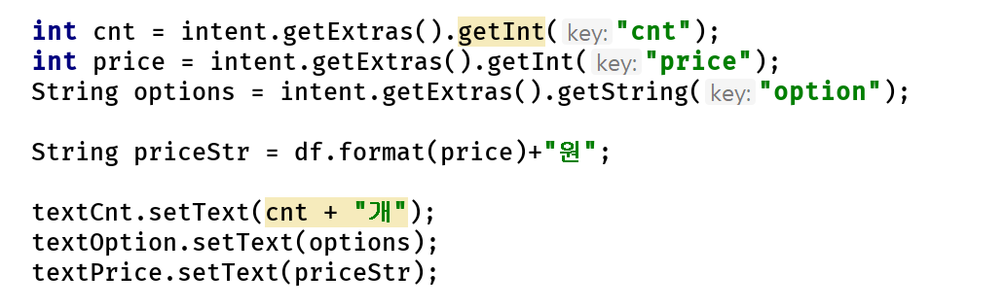
[ 화면구현 ] 상품주문 – 리워드 스토어 - 사용자
핵심 코드
비즈니스 로직
배송지 정보 입력 후 결제 누르면 결제완료 Toast 나타나고 메인 화면으로 이동

Slide 22
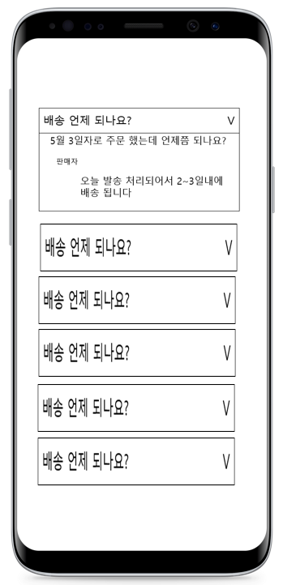
[ 화면설계 ] 상품문의 – 리워드 스토어 - 사용자
화면코드
# | 기능
1 | 문의 리스트 해당 문의 리스트를 보여줌
2 | 비밀글 비밀글일시 해당 글 작성자가 아니면 해당 내용이 안나타게 하고 또한 작성자인경우 나타나게 함
3 | 답변 답변 내용 있으면 답변완료 없으면 문의접수
4
5

Slide 23
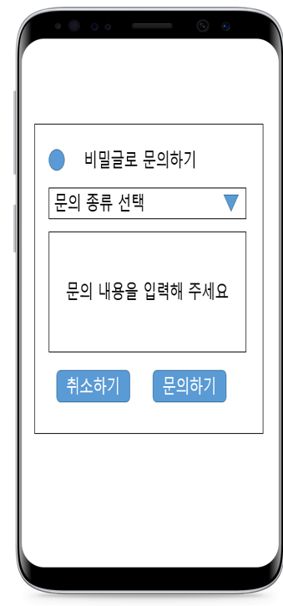
[ 화면설계 ] 상품문의하기 – 리워드 스토어 - 사용자
화면코드
# | 기능
1 | 해당 문의종류 선택
2 | 비밀글 선택시 비밀글로 등록
3
4
5

